Slide 1

Làm quen với toán
Số 7

Slide 3


Slide 4

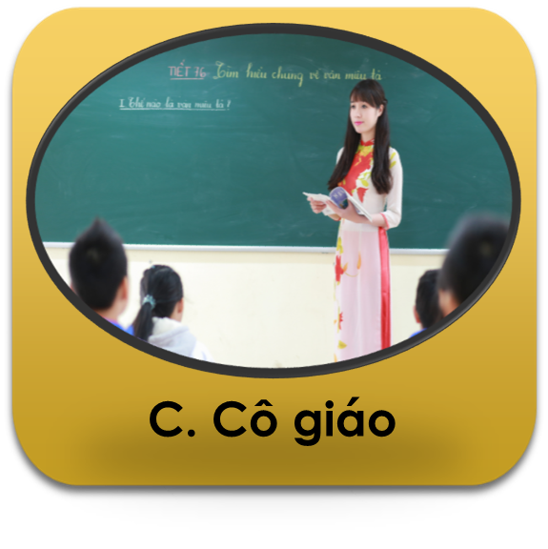
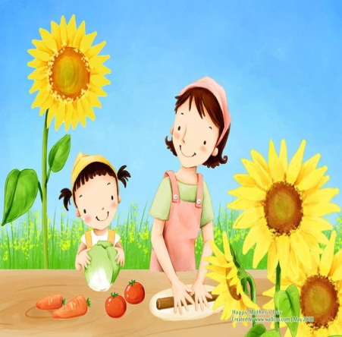

Ở nhà , em có mẹ
Bao việc mẹ phải lo
Thức khuya mà dậy sớm
Mẹ chăm công việc nhà .
A: Mẹ

Slide 6
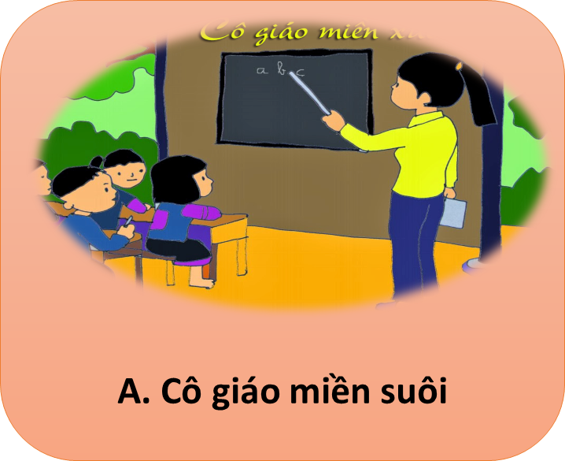
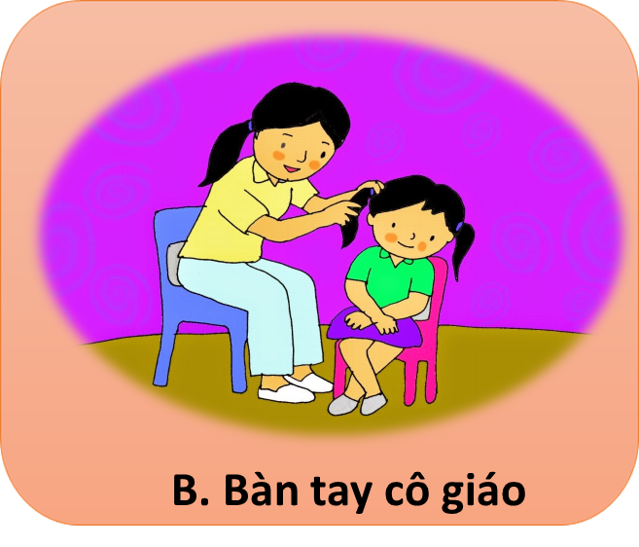
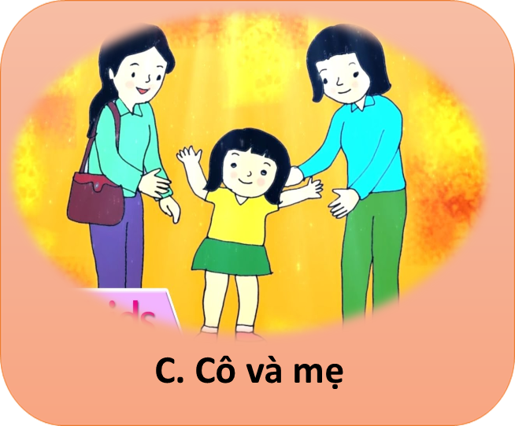
Đây là giai điệu bài hát gì?

